Slide 1
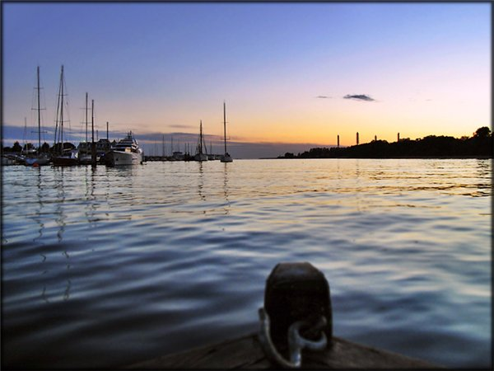
Финский залив
Работа сделана
Ученицами 11 Б класса
Богдановой Анастасией и
Степановой Светланой

Slide 2
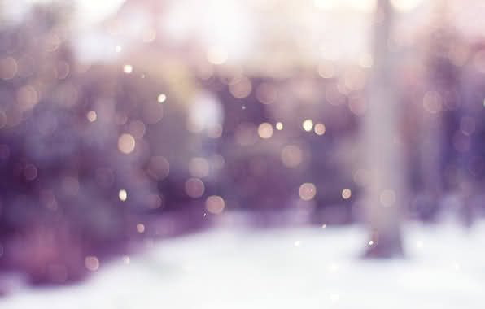
Где находится? Берега каких стран омывает?
Финский залив— залив в восточной части Балтийского моря.
На берегах залива расположено несколько городов:
в России: Санкт-Петербург, Кронштадт, Сестрорецк, Зеленогорск, Приморск, Большая Ижора, Ломоносов, Сосновый на Бор, Выборг, Высоцк, Петергоф, Усть-Луга;
в Финляндии: Хельсинки, Котка, Ханко;
в Эстонии: Таллин, Тойла, Силламяэ, Нарва-Йыэсуу, Палдиски;

Slide 3
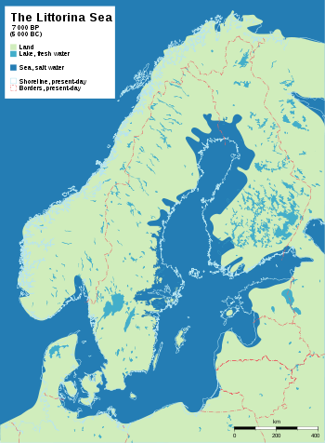
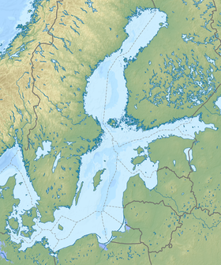
Географические особенности

Slide 4
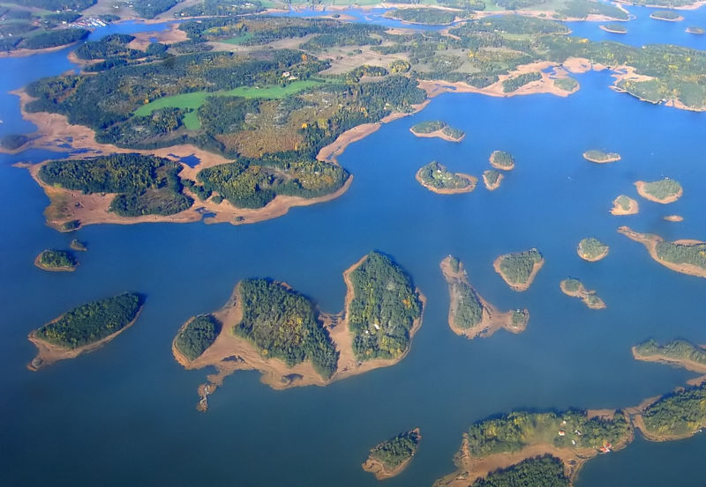
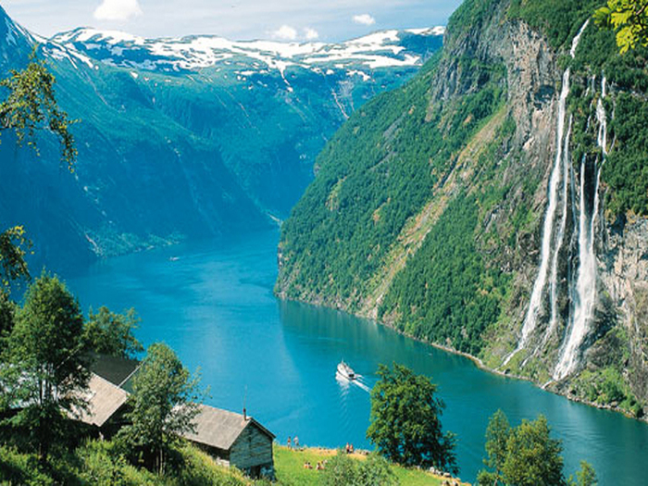

Slide 5
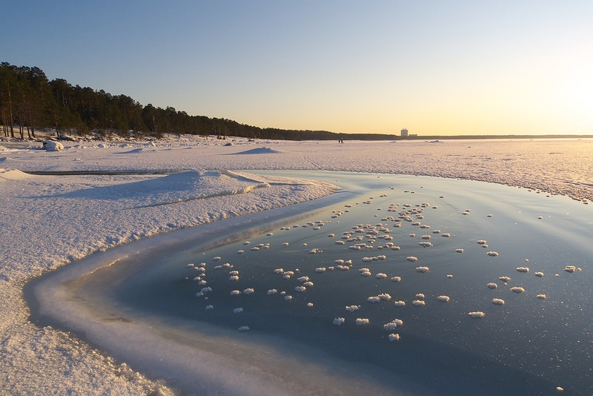
Залив замерзает с конца ноября до конца апреля (в тёплые зимы может не замерзать круглый год). Замерзание начинается в восточной части залива и постепенно распространяется на запад. Характерны сильные ветровые волнения и нагоны воды при западных ветрах, приводящих к наводнениям

Slide 6
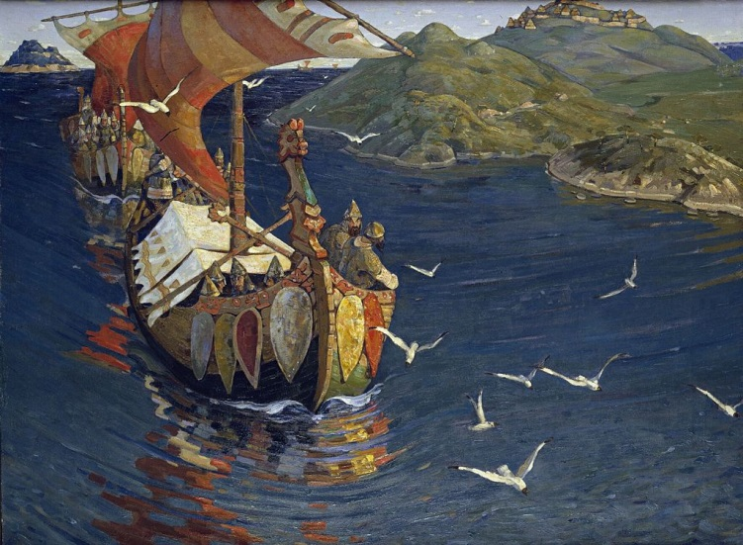
Исторические события

Slide 8
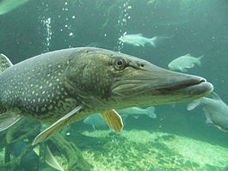
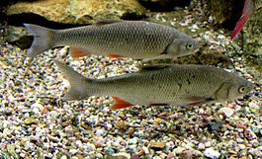
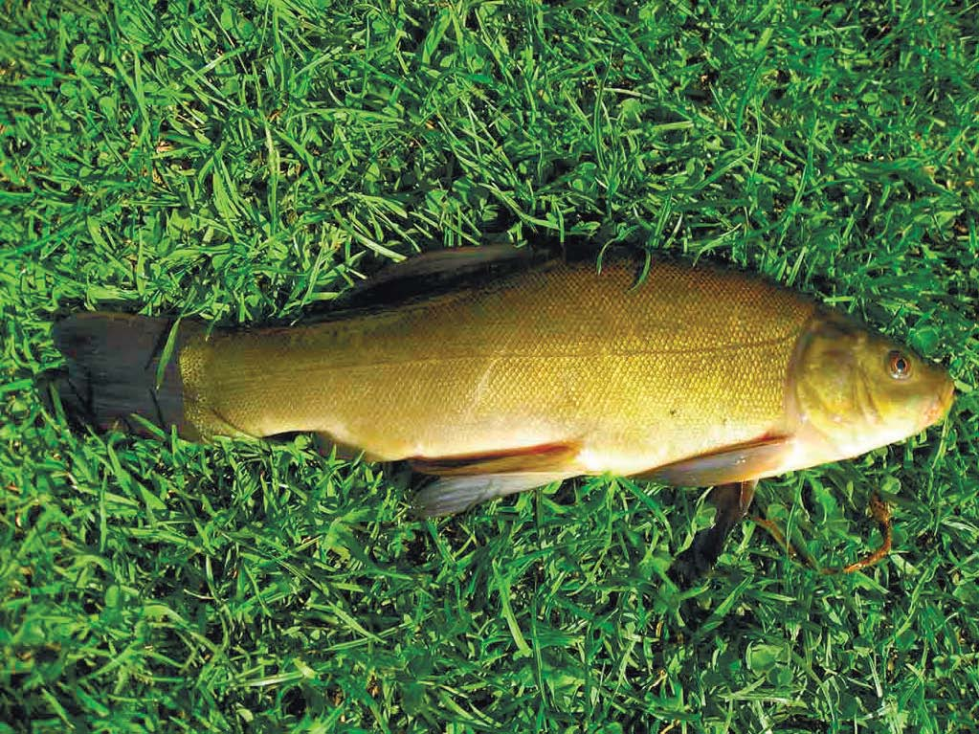
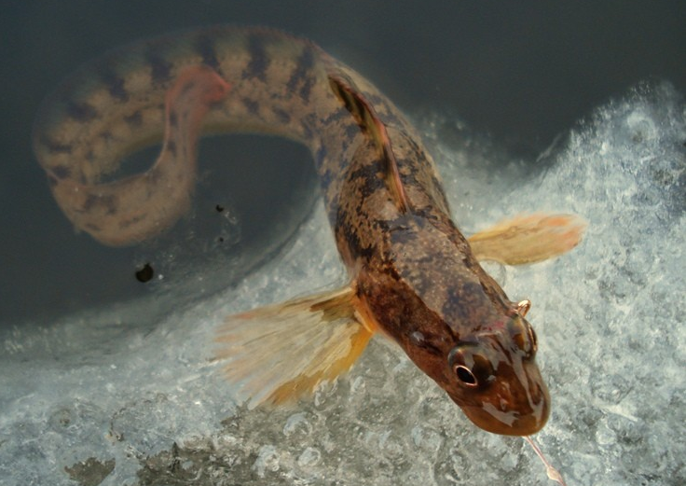
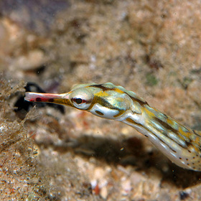
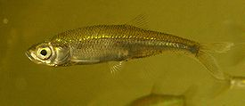
Фауна

Slide 9
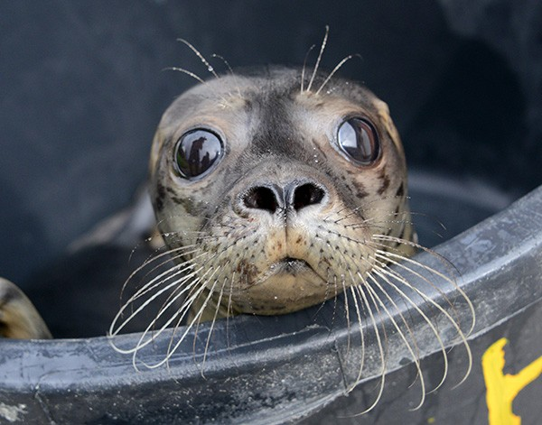

Slide 10
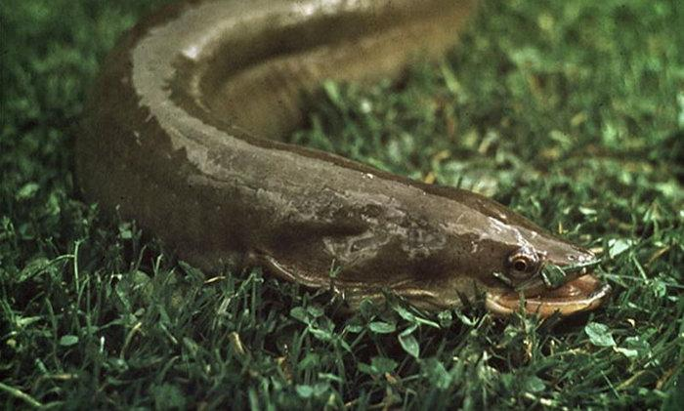

Slide 11
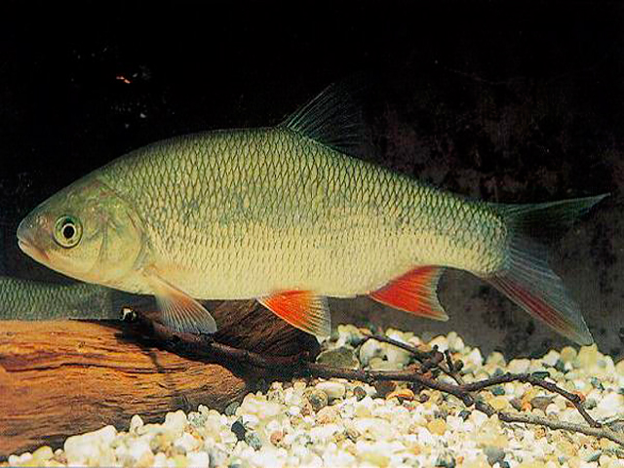

Slide 12
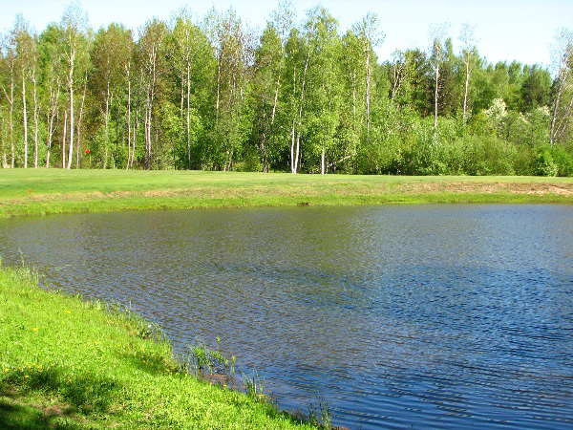
Флора

Slide 13
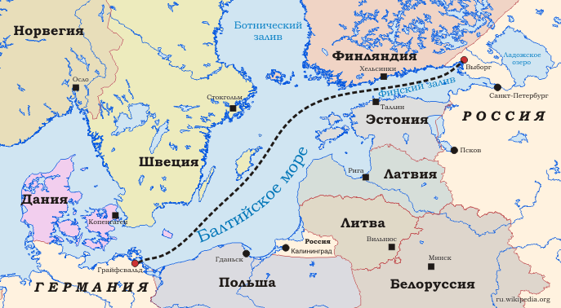

Slide 14
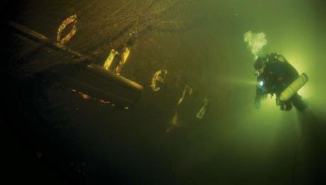
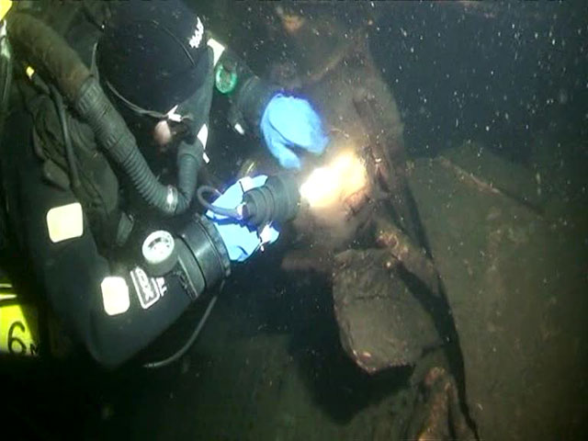
Экологические проблемы

Slide 15
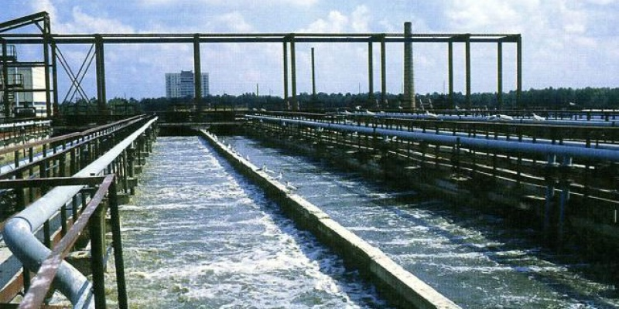
Водоочистительные сооружение

Slide 16
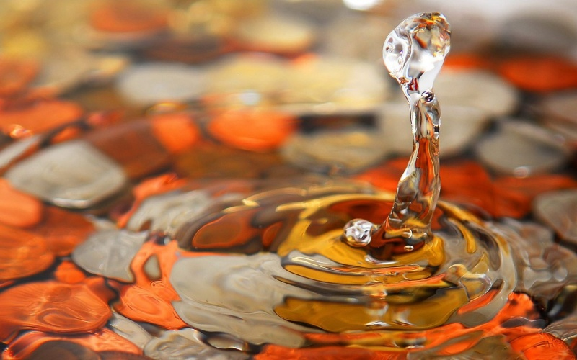

Slide 17
Тест на внимательность
1-ый вопрос:
Какова максимальная глубина Финского залива:
258 метров
74 метров
121 метр
14 метров

Slide 18
Тест на внимательность
2-ой вопрос:
Название моря, из которого образовался Финский залив :
Лотерианское
Меотийское
море Лота

Slide 19
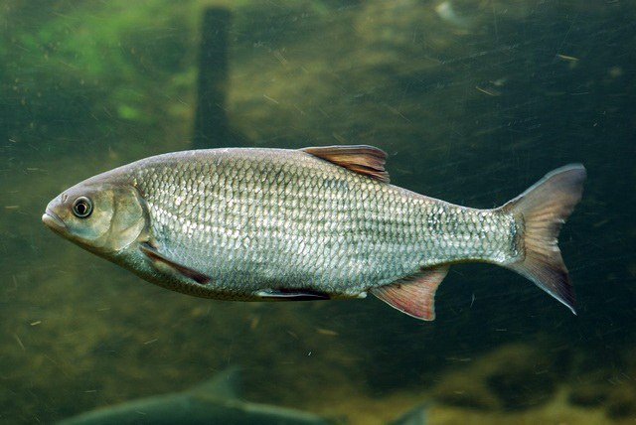
Тест на внимательность
3-ой вопрос:
Какая рыба изображена на фотографии:
Окунь
Линь
Язь
Пескарь

Slide 20
Тест на внимательность
4-ой вопрос:
Какой князь воевал со шведами?
Ярослав Мудрый
Владимир Красно Солнышко
Святослав
Александр Невский

Slide 21
Тест на внимательность
5-ый вопрос:
В каком городе начинается «Северный поток»?
Псков
Санкт-Петербург
Выборг
Архангельск

Slide 22
Тест на внимательность
6-ой вопрос:
К бассейну какого океана относится Финский залив?
Северного Ледовитого океана
Атлантического океана
Тихого океана
Индийского океана

Slide 23
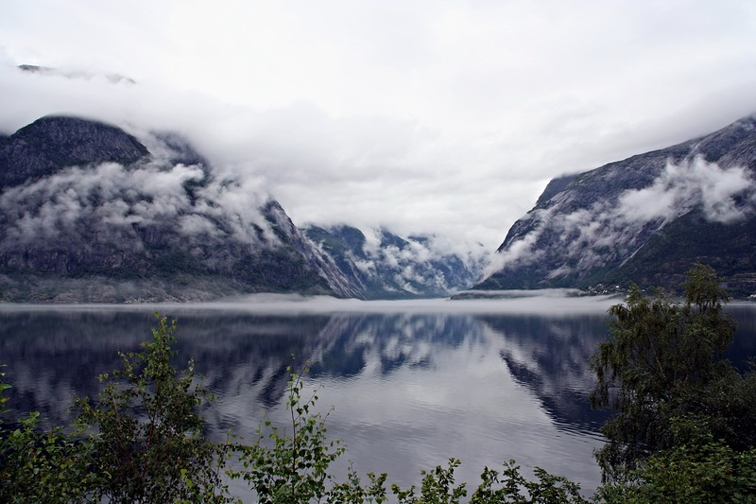
Вопрос для вимательных
7-ой вопрос:
Что такое шхеры и фьорды?

Slide 24
Конец! спасибо за внимание!

